Slide 1
H5移动开发
HTML5

Slide 2
多媒体API

Slide 3
1.早期音频视频的处理
早期浏览器的音频视频都需要借助falsh来做，并且浏览器需要安装播放falsh的插件，如果用户没有安装该插件，这段视频就不能看了，画面上会出现一片空白；而且移动端对flash的兼容性不是很好。
2.多媒体API
“媒体”一词是对音频和视频的总称
HTML5中提供了音频视频的标准接口，通过HTML5的相关技术，视频、动画、音频等多媒体播放再也不需要安装插件，只需要一个支持HTML5的浏览器就可以了

Slide 4
HTML5新增2个元素：video元素和audio元素，他们分别用来处理视频数据和音频数据
在HTML5中：
（1）video元素专门用来播放网络上的视频或电影
（2）audio元素专门用来播放网络上的音频数据
使用这两个元素就不再需要安装其他任何插件，只要使用支持HTML5的浏览器就可以了

Slide 5

3.音频
audio元素专门用来播放网络上的音频数据
只要把播放音频的地址指定给元素的src属性就可以了，可以把指定的音频数据直接嵌入网页中，其中“您的浏览器不支持audio元素”为不支持audio元素的浏览器中所显示的替代文字

Slide 6
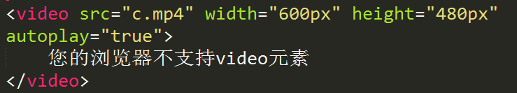
4.视频
video元素只要设定好长、宽等属性，并且把播放的URL地址指定给该元素的src属性就可以了

Slide 7
5.视频容器
一个音频或者一个视频都相当于一个容器，在这个容器里面类似于压缩了一组文件：
音频轨道
视频轨道
元数据：封面、标题、字幕等
格式：.avi,.flv,.mp4,.mkv,.ogg等
思考？加载一张图片都需要耗费一定的时间，为什么咱们的浏览器加载音频或者视频这么快呢？

Slide 8
原因：
咱们的浏览器当中内嵌了编码器&解码器，
作用：原始的视频容器非常大，添加需要编码，播放需要解码
（1）音频解码器
AAC,MPGE4,Ogg Vorbis
（2）视频解码器
H.264,VP8,Ogg Theora
http://www.w3school.com.cn/html5/html_5_video.asp

Slide 9
Ogg=带有Theora视频编码+Vorbis音频编码的Ogg文件
支持的浏览器:F、C、O
MEPG4=带有H.264视频编码+AAC音频编码的MPEG4文件
支持的浏览器: S、C，F
WebM=带有VP8视频编码+Vorbis音频编码的WebM格式
支持的浏览器: I、F、C、O

Slide 10
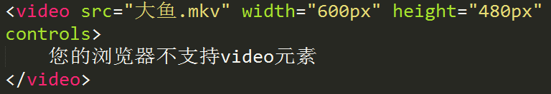
6.常用属性
（1）controls 属性
在视频元素的底部展示一个元素自带的控制条工具
用户将鼠标悬停至正在播放的视频时，显示工具条；一但移开，工具条件就会隐藏

Slide 11
（2）autoplay属性
一旦视频就绪马上开始自动播放。
（3）preload属性
是否在页面加载后载入视频,指定视频或音频数据是否预加载（如果使用预加载，浏览器会预先缓冲视频或音频数据，这样可以加快播放速度，因为播放时数据已经预先缓冲完毕）
属性值说明：（有autoplay属性的此属性无效）
none:表示不进行预先加载
metadata:表示只加载播放文件的基本信息
（尺寸，第一帧，播放列表，持续时间等）
auto:表示预先加载全部视频或音频

Slide 12
（4）loop属性
在该属性中指定是否循环播放视频或音频
<video src=”music.mov” autoplay loop></video>
（6）width和height属性(video元素特有属性)
在该属性中指定视频的宽度和高度默认单位px
<video src="1.mov" width="600" height="400" autoplay></video>
（7）paused属性
返回一个布尔值，表示是否处于暂停播放状态中，true代表媒体暂停播放，false代表媒体正在播放

Slide 13
（8）ended属性
返回一个布尔值，表示是否播放完毕，true代表媒体播放完毕，false代表没有播放完毕
（9）playbackRate属性
用于指定媒体当前的播放的速度。1.0表示正常速度，大于1则表示“快进”，0~1之间表示“慢放”，负值表示回放
（10）volume属性
在0.0到1.0之间设置音频音量的相对值，或者查询当前音量相对值 0为静音，1为最大音量

Slide 14
（11）muted属性
布尔值，设置静音或者消除静音，或者检测当前是否为静音
true代表静音状态，false代表非静音状态
（12）duration属性
媒体总时间(只读)
（13）currentTime 属性
可以设置从什么时间开始播放以及可以获取开始到播放现在所用的时间

Slide 15
7.video元素和audio元素的方法
（1）play()方法
使用play()方法来播放媒体，自动将元素的paused属性的值变为false
（2）pause()方法
使用pause()方法来暂停播放，自动将元素的paused属性值变为true
（3）load()方法
使用load()方法重新载入媒体进行播放，自动将元素的playbackRate属性的值变为defultplaybackRate属性值，自动将error的值变为null

Slide 16
8.事件
timeupdate 事件
在媒体文件播放过程中，如果播放位置发生变化，就会触发该事件。
结合多媒体元素的“currentTime”与“duration”属性，可以动态显示媒体文件播放的当前时间与总量时间。

Slide 17
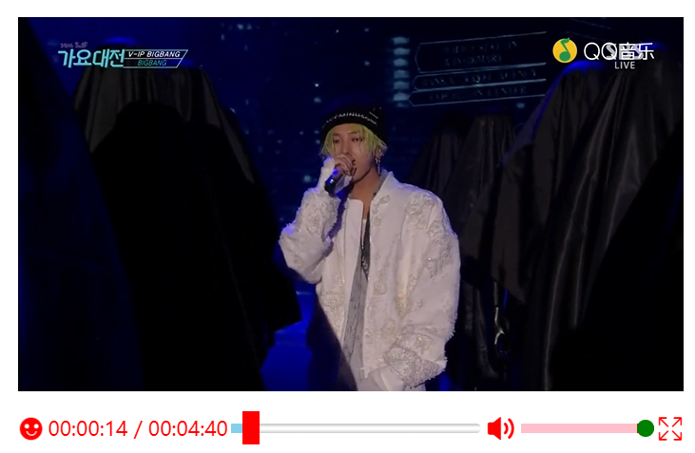
课后练习
（1）实现自定义进度条控制视频播放

Slide 18


